Slide 1
Městská knihovna Orlová, příspěvková organizace 2015
Městská knihovna Orlová, příspěvková organizace
Ředitelka: Bc. Iva Sušková
Zaměstnanci:
Bernatíková Veronika (mateřská dovolená)
Bc. Blažková Svatava
Čmiel David
Donkovová Nikolina (nástup 2/2015)
Gavelčíková Pavla
Heczková Lenka
Jaroschová Taťána
Kuchařová Petra
Kusněřová Jarmila
Kytlicová Miroslava
Murinová Nikola (odchod 1/2015)
Nerychlová Olga
Prokopová Lucie
Bc. Sztwiertniová Anna
Vicherková Ivana
Bc. Žáková Eva

Slide 2
Městská knihovna Orlová, příspěvková organizace 2015

Slide 3
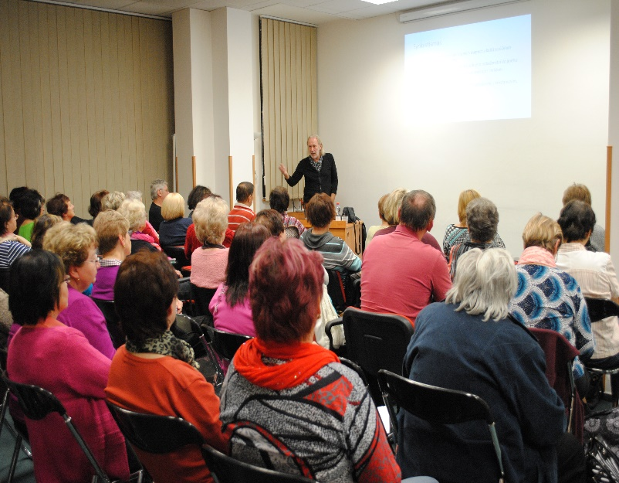
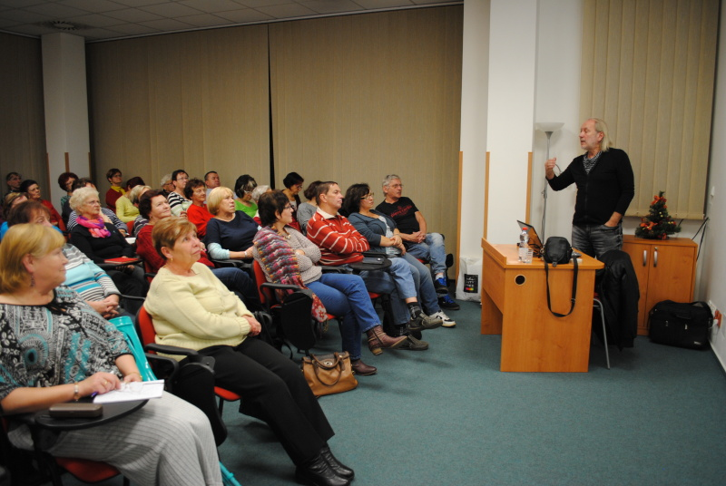
Městská knihovna Orlová, příspěvková organizace 2015

Slide 4
Městská knihovna Orlová, příspěvková organizace 2015

Slide 5
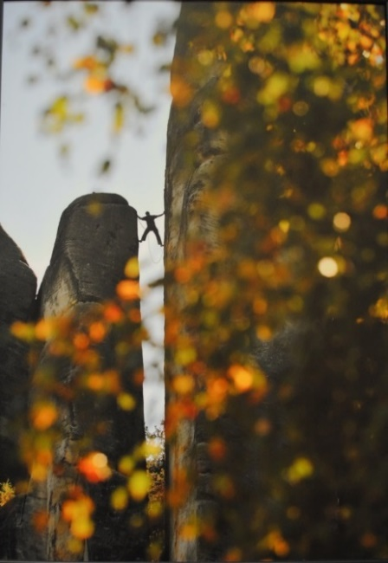
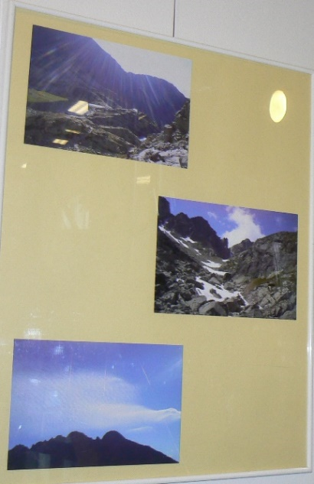
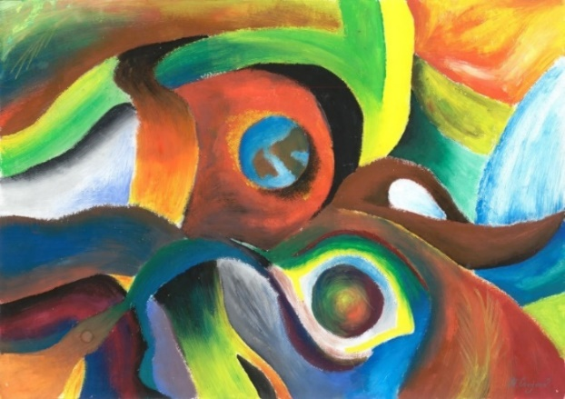
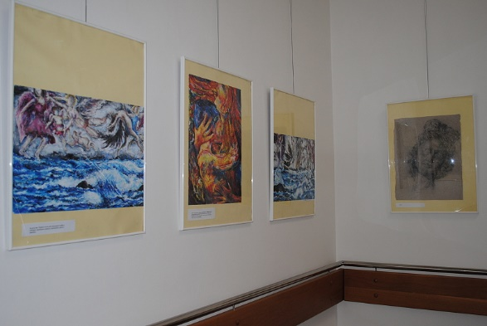
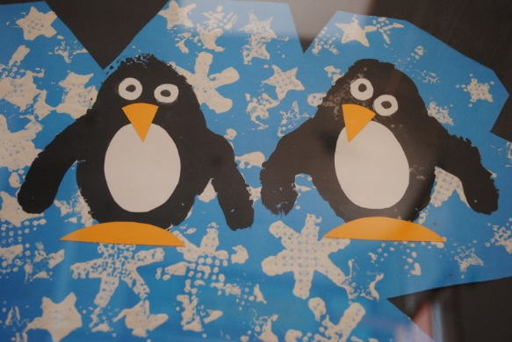
Městská knihovna Orlová, příspěvková organizace 2015
Lezecké fotografie
Petra Piechowicze
Kresby počítače
ZŠ U Kapličky
Pohledy
Mgr. Jana Molnárová
Výtvarné práce
Kateřiny a Barbory Czajových
Kresby, malby a ilustrace
Natálie a Kláry Klimšovy
Výstava prací dětí
z MŠ Okružní

Slide 6
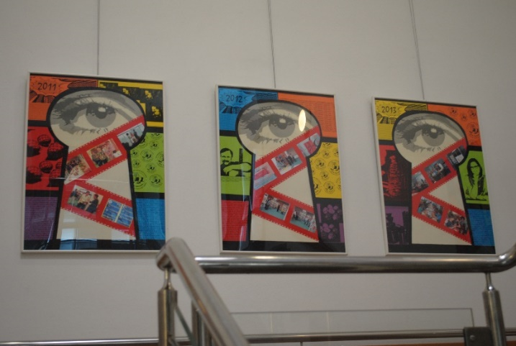
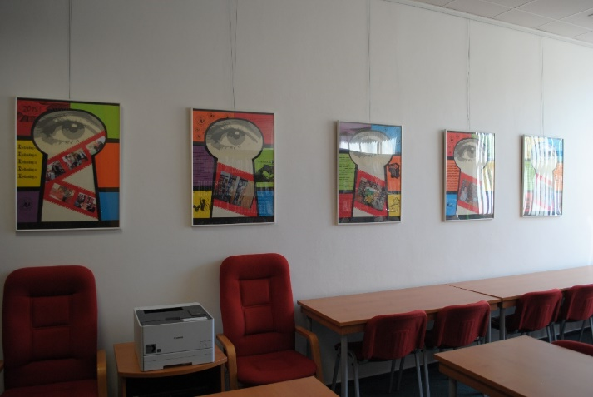
Městská knihovna Orlová, příspěvková organizace 2015
Výstava 10 let knihovny v nové budově 2005 - 2015

Slide 7
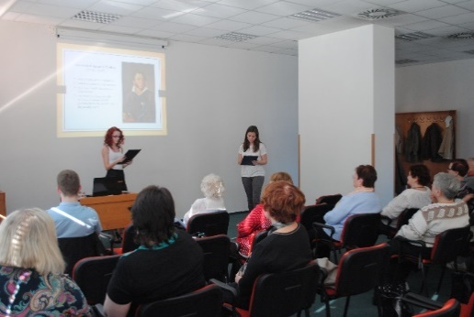
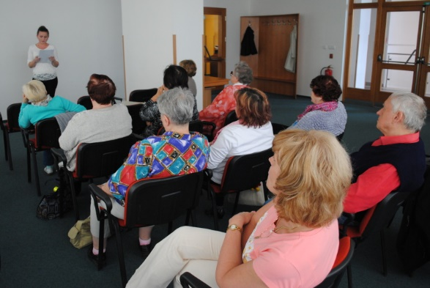
Městská knihovna Orlová, příspěvková organizace 2015

Slide 8
Městská knihovna Orlová, příspěvková organizace 2015

Slide 9
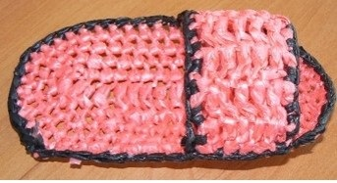
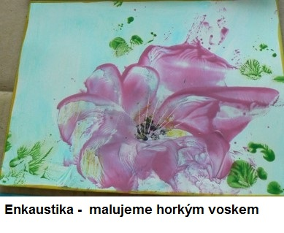
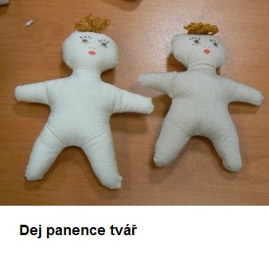
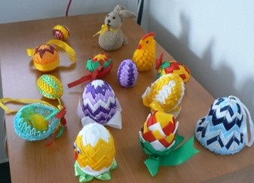
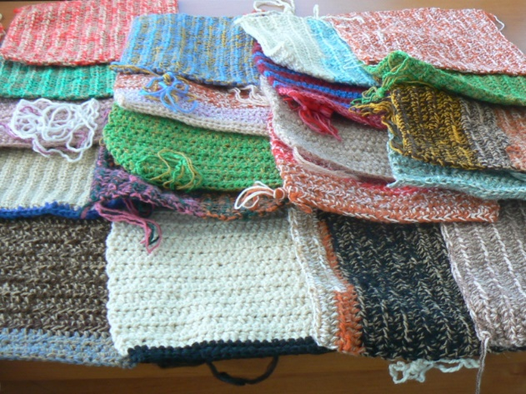
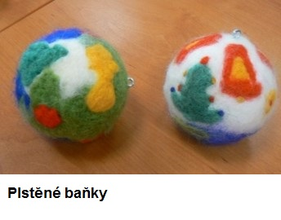
Městská knihovna Orlová, příspěvková organizace 2015
Setkávání u ručních prací
Enkaustika – malujeme horkým voskem
Háčkování z igelitek
Dej panence tvář
Velikonoční tvoření
Háčkování pro radost
Plstěné baňky

Slide 10
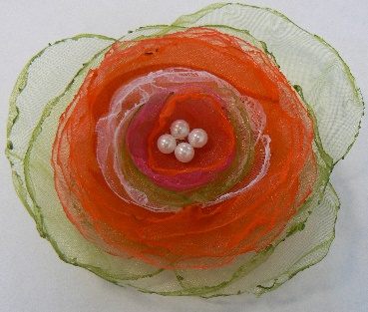
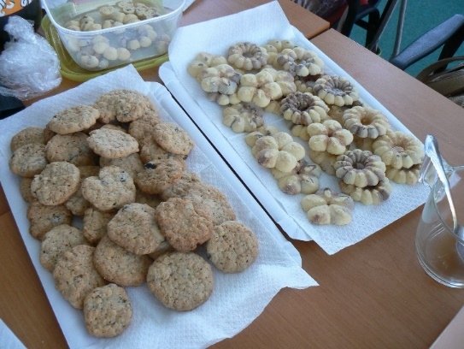
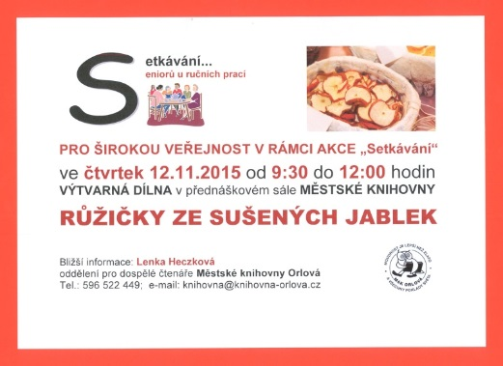
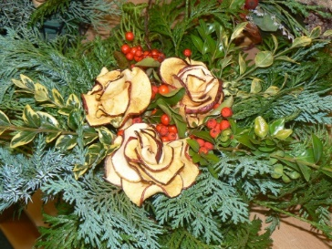
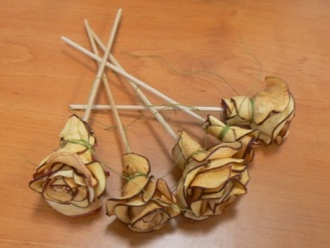
Městská knihovna Orlová, příspěvková organizace 2015

Slide 11
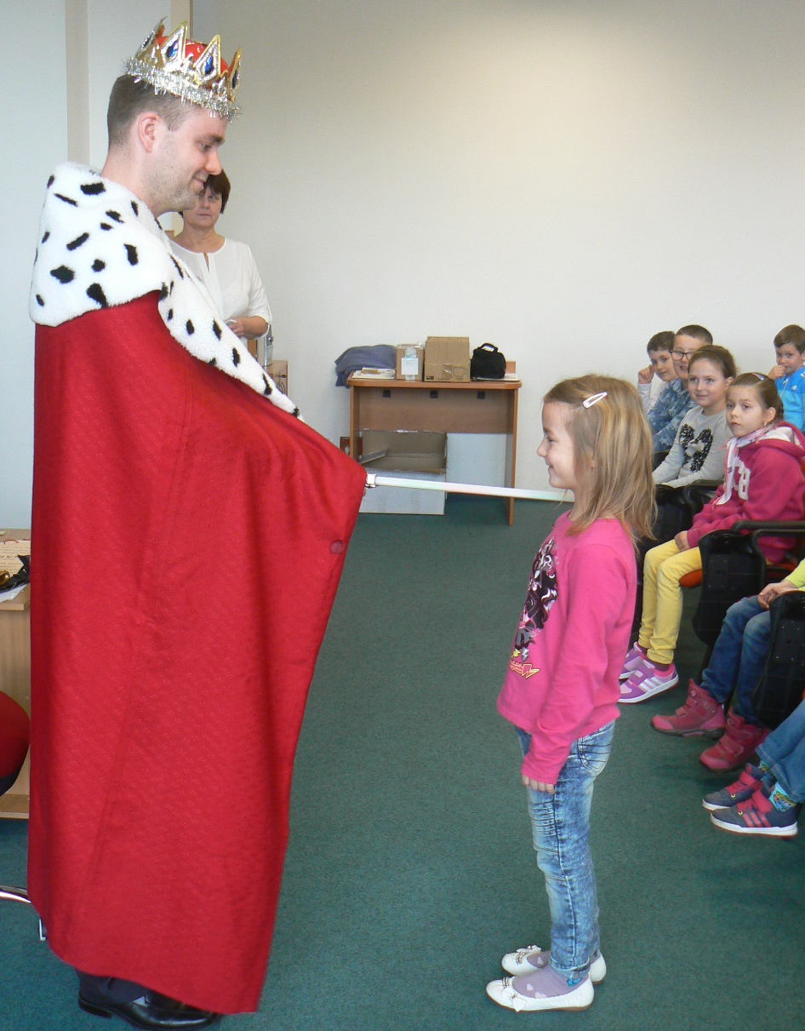
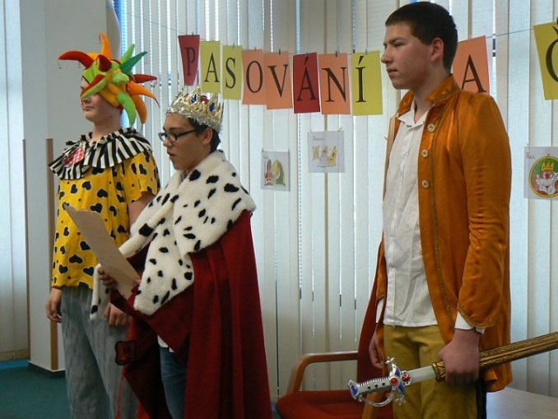
Městská knihovna Orlová, příspěvková organizace 2015

Slide 12
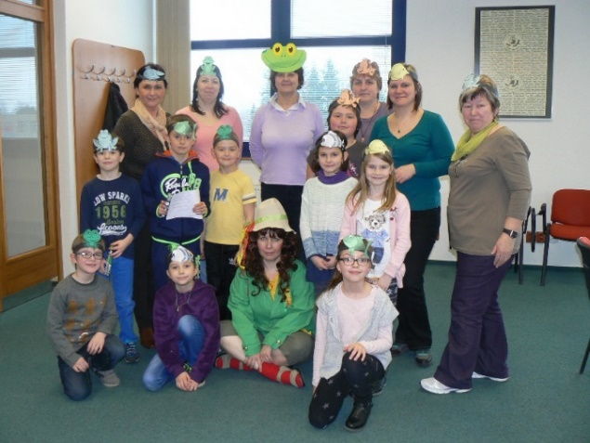
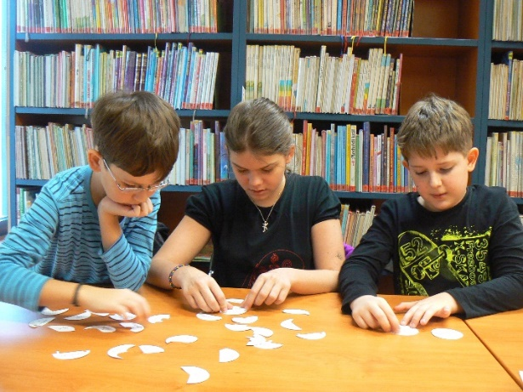
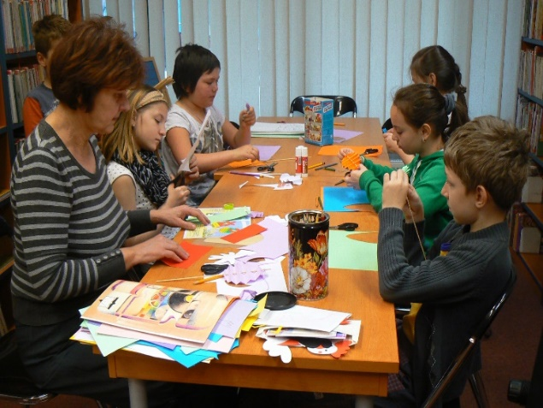
Městská knihovna Orlová, příspěvková organizace 2015

Slide 13
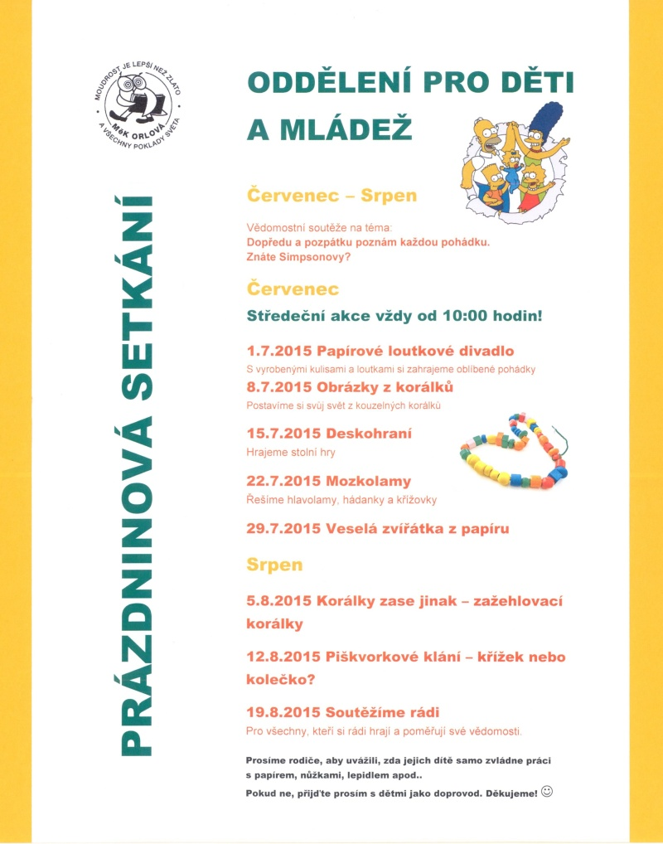
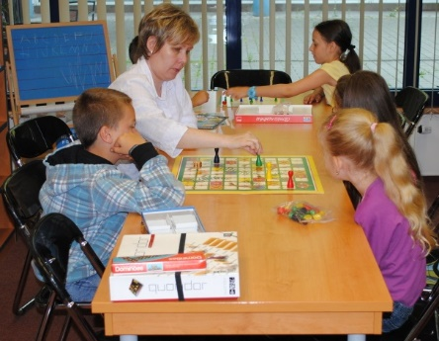
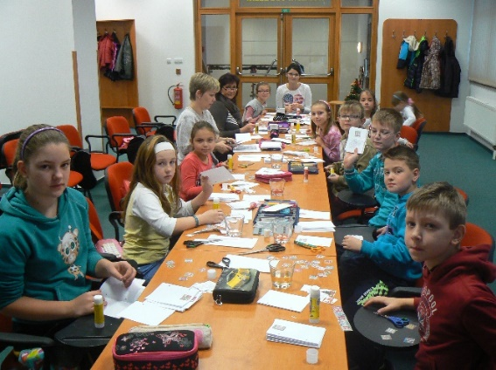
Městská knihovna Orlová, příspěvková organizace 2015

Slide 14
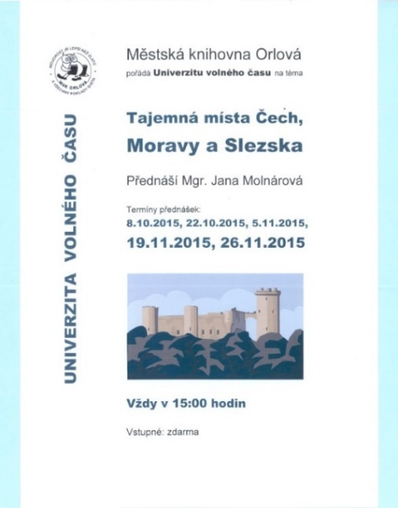
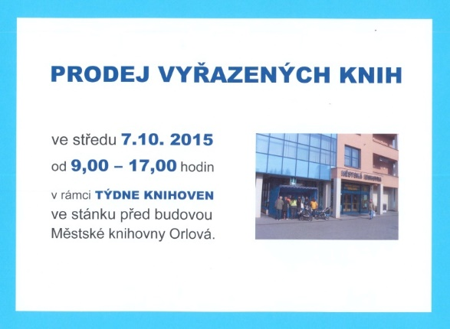
Městská knihovna Orlová, příspěvková organizace 2015

Slide 15
Městská knihovna Orlová, příspěvková organizace 2015
22.09. – O stáří obecně
06.10. – Příprava na stárnutí
20.10. – Biologické aspekty stárnutí
03.11. – Psychické aspekty stárnutí a stáří
18.11. – Sociální aspekty stárnutí a stáří
01.12. – Stáří a ekonomické zázemí
15.12. – Společenská pomoc stáří,

Slide 16
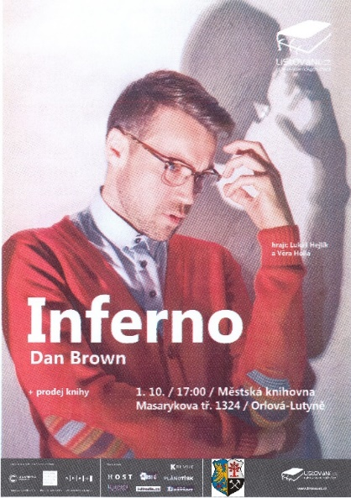
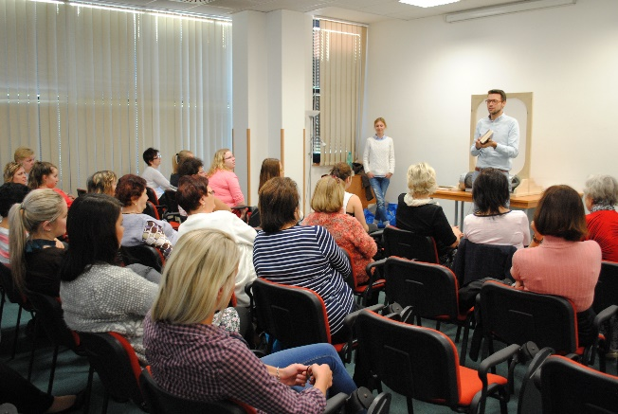
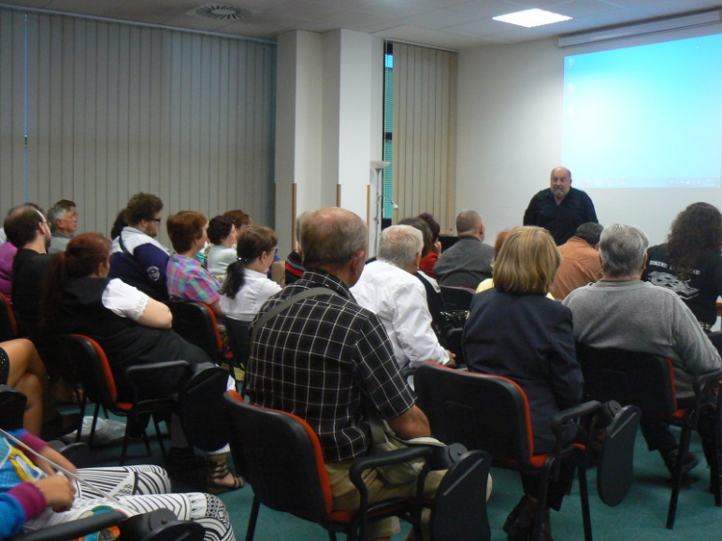
Městská knihovna Orlová, příspěvková organizace 2015

Slide 17
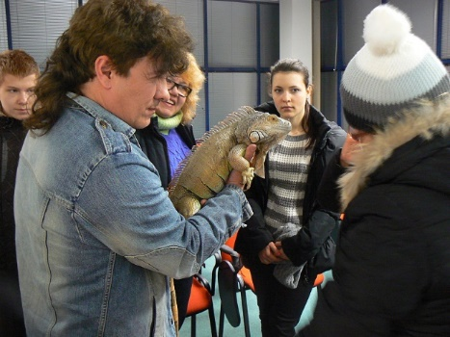
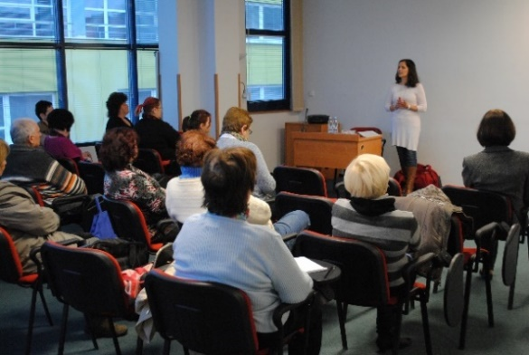
Městská knihovna Orlová, příspěvková organizace 2015

Slide 18
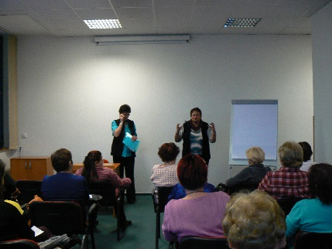
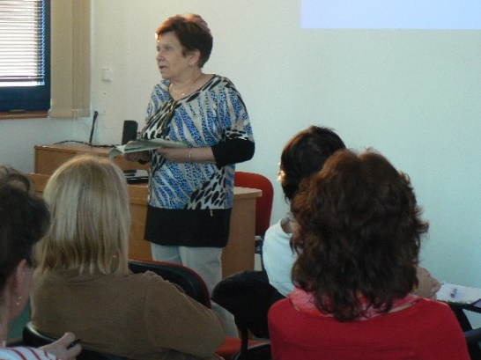
Městská knihovna Orlová, příspěvková organizace 2015

Slide 19
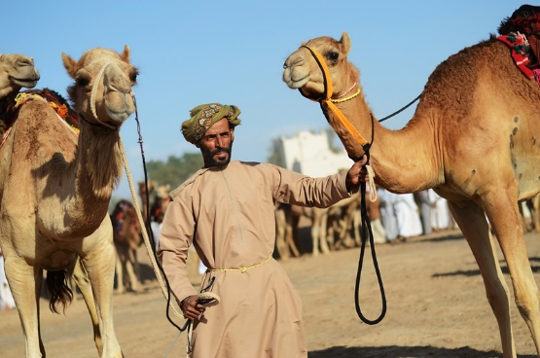
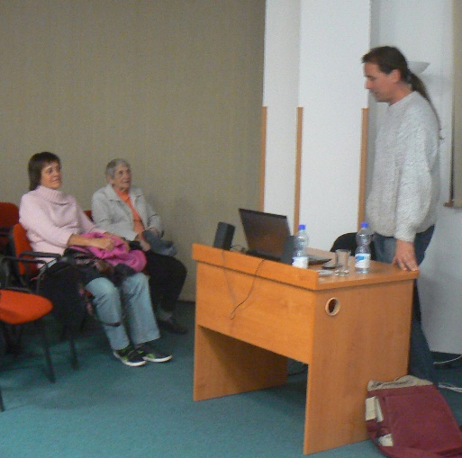
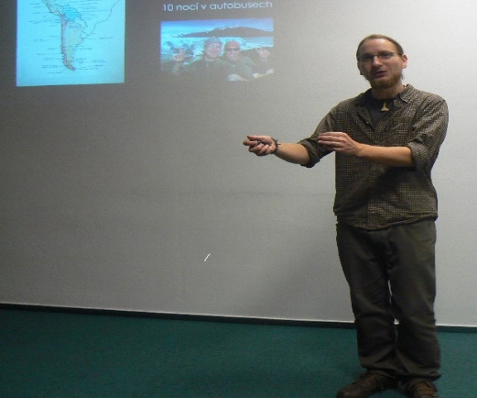
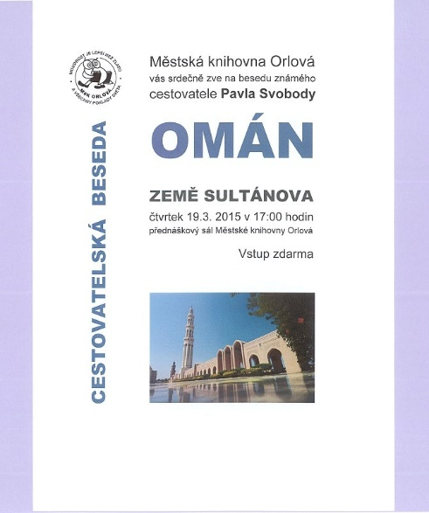
Městská knihovna Orlová, příspěvková organizace 2015

Slide 20
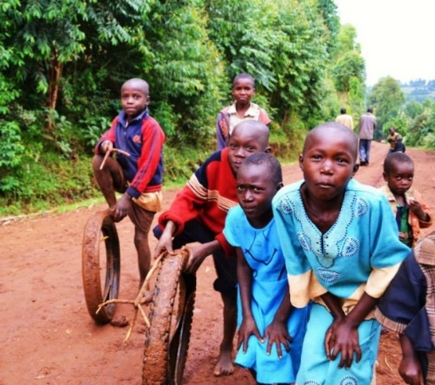
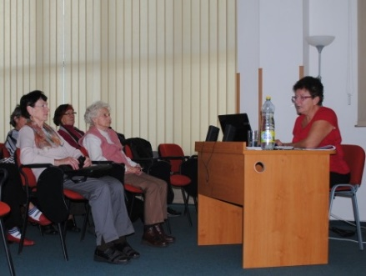
Městská knihovna Orlová, příspěvková organizace 2015

Slide 21
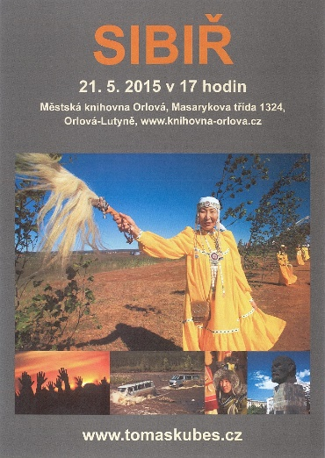
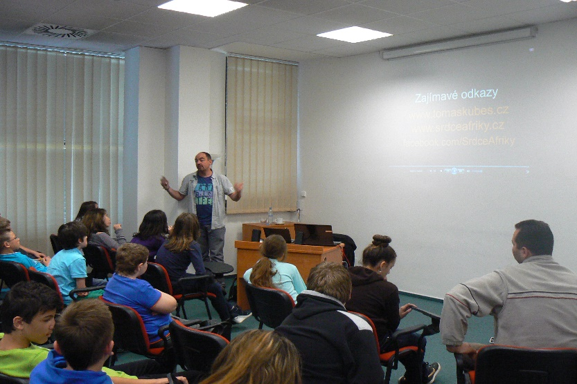
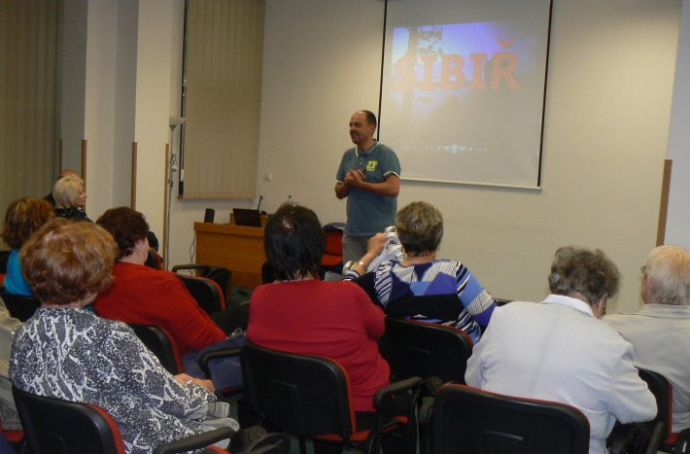
Městská knihovna Orlová, příspěvková organizace 2015

Slide 22
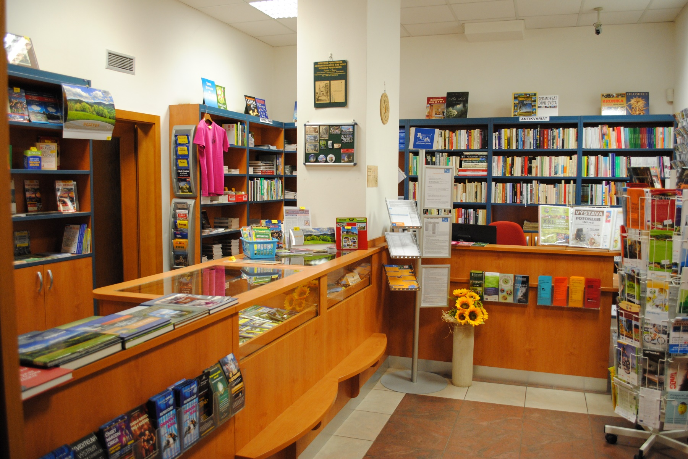
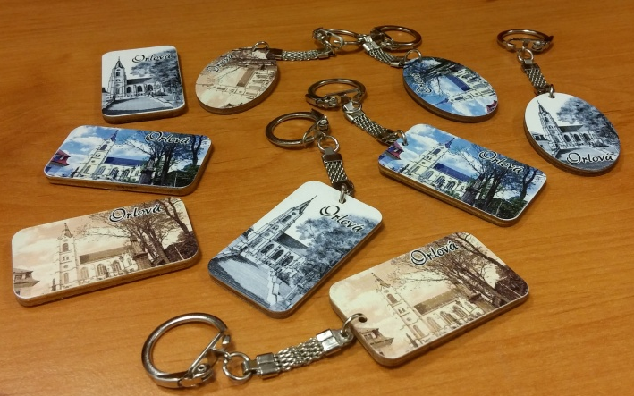
Městská knihovna Orlová, příspěvková organizace 2015
Městské informační centrum

Slide 23
Městská knihovna Orlová, příspěvková organizace 2015
Výstava spolkové a klubové činnosti v Domě kultury Orlová

Slide 24
Městská knihovna Orlová, příspěvková organizace 2015

Slide 25
Městská knihovna Orlová, příspěvková organizace 2015

Slide 26
Městská knihovna Orlová, příspěvková organizace 2015
Výpůjčky 172 132
Návštěvníci 150 691

